Slide 1



Föräldramöte J20
25/26

Slide 2
Agenda
Välkomna till säsongen 25/26
Presentation av ledare samt mål för säsongen
Försäsong 8-10 träningsmatcher
Budget
Avgift 3 olika varianter
Sponsring
Försäljningsansvarig
Inventering av färdigheter i sekretariatet
Övriga frågor

Slide 3
Presentation av ledare
Magnus Ramström Junioransvarig
Robin Johansson HC
Linus Nordin AC
Henke Söderström FYS
Nobbe Tylander Matris
Mattias Gullback Matris
Andreas Sjölander Matris
Lotta Norberg & Emil Brink Lagledare
Försäljningsansvarig ??

Slide 4
Försäsong 8-10 träningsmatcher
5 matcher spelade
1 till bokad
1-3 matcher till skall bokas
Seriestart 27 September hemma mot Umeå

Slide 5
Budget
Föregående säsong så gick j20 med 38 000 kr minus.
Kostnaderna för säsongen är budgeterat till 650 000 kr inkl slutspel. Vilket motsvarar 30 000 kr/spelare.
Budget för grundserie landar på 15 000 kr/spelare.

Slide 6
Avgift 3 olika varianter
15 000 kr för grundserie 25/26.
5 000 kr kräver försäljning som inbringar 10 000 kr till klubben vilket motsvarar 134 balar toapapper.
Ordnar man egen sponsring på 12 500 kr så reduceras avgiften ned till minimiavgiften på 5 000 kr. Minimiavgiften beror av skatteregler eftersom vi köper mat och bussresor så kan inte avgiften vara 0 kr.
Avgiften kan vid behov delas upp i Sportadmin.
Avräkning 2025-10-01 för grundserien.
Slutspelskostnad regleras vid avancemang.

Slide 7
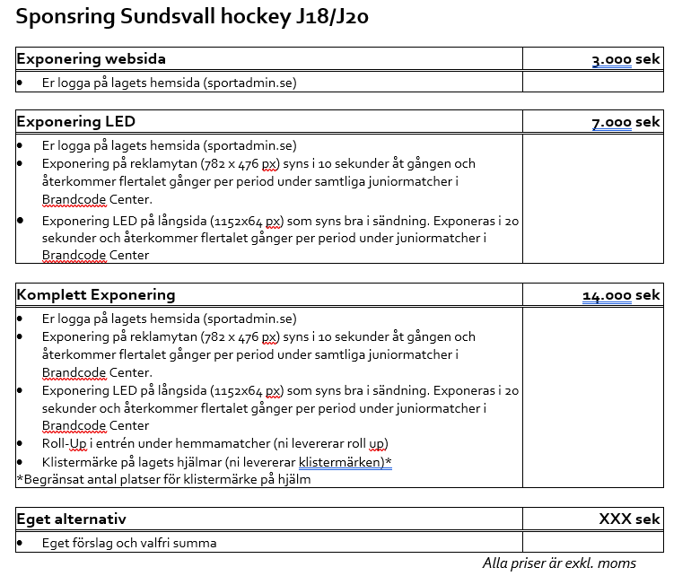

Slide 8
Försäljningsansvarig
Om ingen ytterligare försäljning eller sponsring ordnas så kommer avgifterna vara de redovisade.

Slide 9
Inventering av färdigheter i sekretariatet
Lina Bergentoft har ordnat med ett sekschema som finns i WhatsUp. Föräldrarna har en gruppen heter Sundsvall U20 25/26 föräldrar. Vi skapar inget ytterligare forum utan vi föräldrar kan kommunicera i WhatsUp. Där står det vad som förväntas av dig vid varje pass samt där finner du sekschemat.
Ledarfika skall det köpas in eller skall det bakas av de som jobbar i sekretariatet? Finns i exellfilen som Lina skapat.

Slide 10
Övriga frågor:
Alla i laget får åka med på bortamatcher även om de inte spelar.

